Slide 1
1. 相同碳原子数的糖和脂肪酸相比，哪种物质的彻底氧化生成的ATP数较多？举例说明
2. 脂肪酸主要的氧化方式是什么？简述具体过程
3. 脂肪酸生物合成的还原剂主要是什么？来自哪种物质的何种代谢途径？
4. 酮体的组成？酮体生物合成与糖代谢异常之间的关系？

Slide 2
第九章 脂代谢
9.1 概论
9.2 脂类的消化、吸收、运输和贮存
9.3 脂肪的分解代谢
9.4 脂肪酸及脂类的合成代谢
9.5 脂质代谢在工业上的应用

Slide 3

9.1 概论
脂肪是生物体能量贮存的的主要形式。
  脂肪的热值最高
  脂肪是高度浓缩的代谢燃料分子
脂肪是生物体处于特定环境时的主要能量来源。
类脂是构成机体的组织结构成份、被称为结构脂质。
脂肪氧化分解的许多中间产物可转化为糖类和氨基酸。
返回

Slide 4
9.2 脂类的消化、吸收、运输和贮存
(一) 脂类的消化
小肠上段是主要的消化场所
脂类(TG、PL、Ch等)
胆汁酸盐乳化
微团
胰脂肪酶、磷脂酶等水解
甘油一脂、溶血磷脂、
长链脂肪酸、胆固醇等
混合微团
乳化

Slide 5
9.2 脂类的消化、吸收、运输和贮存
(二) 脂类的吸收
在十二指肠下段及空肠上段吸收
扩散
重新酯化
混合
微团
小肠粘膜
细胞内
乳糜微粒
载脂蛋白结合
门静脉
肝脏

Slide 6
9.2 脂类的消化、吸收、运输和贮存
(三) 脂类的转运和脂蛋白的作用
乳糜微粒(CM)
极低密度脂蛋白VLDL
脂蛋白的种类
低密度脂蛋白LDL
（按密度大小分）
高密度脂蛋白HDL

Slide 7
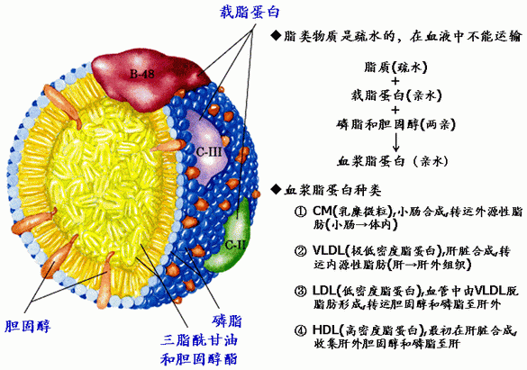

Slide 8
血浆脂蛋白的组成、性质及功能
CM VLDL IDL LDL HDL
蛋白质 1~2 10 18 25 50
脂肪 84~85 50 30 5 3
胆固醇脂 4 14 22 40 17
胆固醇 2 8 8 9 3
磷脂 8 18 22 21 27
合成部位 小肠粘膜 肝细胞 血浆、肝 肝、小肠 肝细胞
功能 转运外源 转运内源 转运内源 转运内源 逆向转运
甘油三脂 甘油三脂 胆固醇 胆固醇酯 胆固醇

Slide 9
什么是好的脂蛋白？
正常人空腹血浆中不易检测CM与VLDL。
LDL由VLDL转变而成，是空腹血浆的主要脂蛋白，其胆固醇含量相对较高，血浆中LDL高者易患动脉粥样硬化。
HDL能将肝外组织衰老与死亡细胞膜上的胆固醇经血液逆向运回肝，转变成胆汁酸盐等排泄，一般认为它有防止动脉粥样硬化的作用。

Slide 10
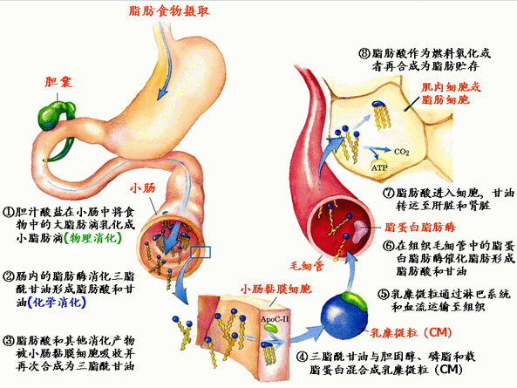
9.2 脂类的消化、吸收、运输和贮存
返回

Slide 11
9.3 脂肪的分解代谢
甘油的代谢
脂肪酸的代谢
β -氧化作用
CH₃-(CH₂)_{n} - CH₂ - CH₂ -COOH
α -氧化作用
ω
β
α
ω-氧化作用
酮体的代谢
返回

Slide 12
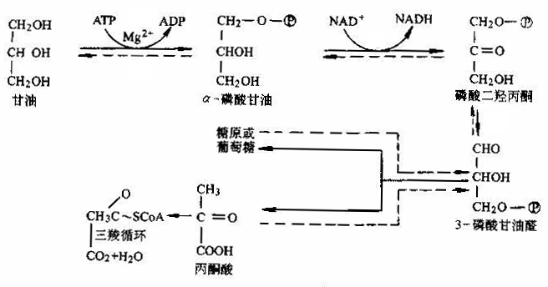
甘油的代谢
甘油激酶
磷酸甘油脱氢酶
异构酶
返回

Slide 13
β-氧化作用
脂肪酸β-氧化作用的发现
饱和偶数脂肪酸的β-氧化作用
脂肪酸β-氧化作用的生理意义
返回

Slide 14
脂肪酸β-氧化作用的发现
β-氧化作用的概念
  脂肪酸体内氧化时在羧基端的β-碳原子上进行氧化，碳链逐次断裂，每次断下一个二碳单位，既乙酰CoA，该过程称作β-氧化。
β-氧化作用的试验证据
  1904年F.Knoop用：1、苯甲酸和苯乙酸饲喂狗
  2、苯环标记的脂肪酸饲喂狗
  证明了脂肪酸分解是每次二个碳单位。

Slide 15
脂肪酸β-氧化作用的发现
脂肪酸β-氧化作用学说
O
-COOH（苯甲酸）
-C－NH－CH₂－COOH（马尿酸）
O
-CH₂COOH（苯乙酸）
-CH₂－C－NH－CH₂－COOH(苯乙尿酸)
奇数碳原子：
-CH₂-(CH₂)_{2n+1}-COOH
马尿酸
偶数碳原子：
-CH₂-(CH₂)_{2n}-COOH
苯乙尿酸
返回

Slide 16
饱和偶数脂肪酸的β-氧化作用
脂肪酸活化
脂酰~SCoA进入线粒体
β-氧化反应过程
乙酰~SCoA的彻底氧化
β-氧化的生化历程
返回

Slide 17
脂肪酸活化成脂酰~SCoA
位于内质网和线粒体外膜的脂酰CoA合成酶催化脂肪酸与CoA-SH生成活化的脂酰CoA。
脂酰CoA合成酶
RCOOH
+
CoA—SH
RCO~SCoA
脂肪酸
脂酰CoA
Mg²⁺
ATP
AMP+PPi
H₂O
反应不可逆
2Pi
返回

Slide 18
脂酰CoA进入线粒体
脂肪酸氧化的酶系存在线粒体基质内，但胞浆中活化的长链脂酰CoA(12C以上) 却不能直接透过线粒体内膜，必须与肉碱(carnitine)结合成脂酰肉碱才能进入线粒体基质。
反应由肉碱脂酰转移酶(CAT-Ⅰ和CAT-II)催化：
RCO-SCoA
CoA-SH
(CH₃)₃N⁺
-CH₂CH-
CH₂COOH
(CH₃)₃N⁺
-CH₂CH-
CH₂COOH
OH
肉碱脂酰
转移酶
RCO-O
肉碱
脂酰肉碱

Slide 19
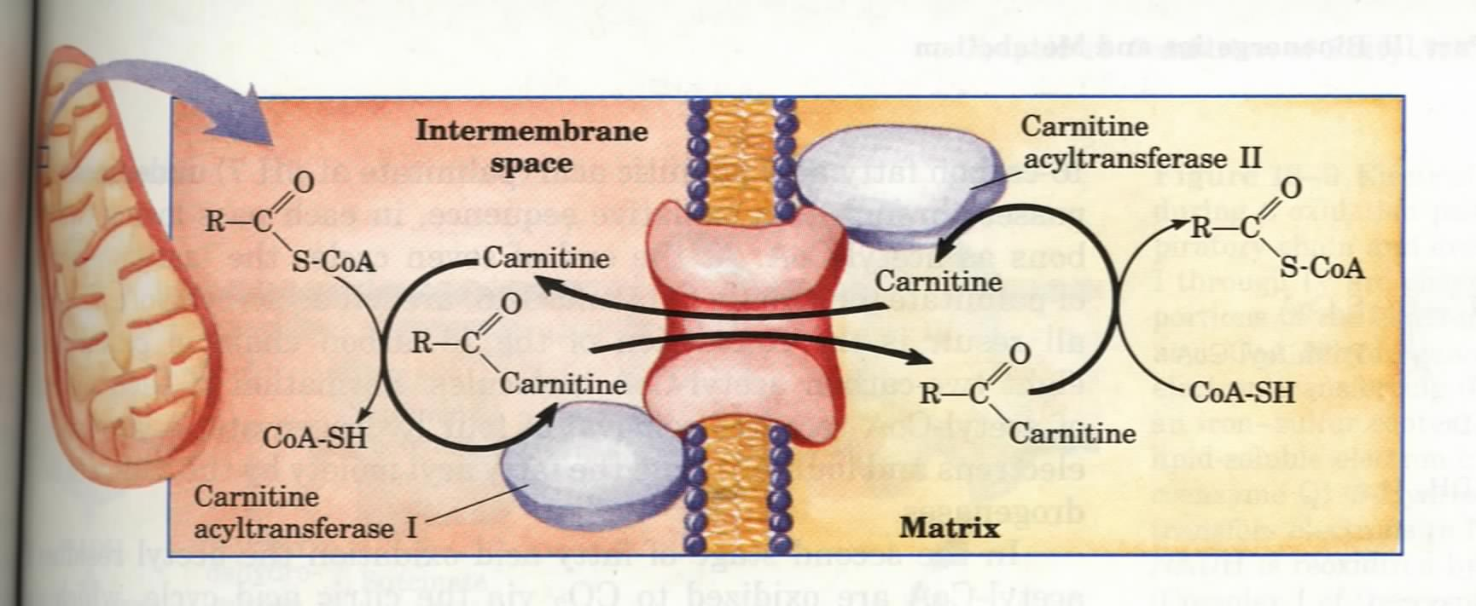
肉碱转运脂酰CoA进入线粒体
此过程为脂肪酸β-氧化的限速步骤，CAT-Ⅰ是限速酶，丙二酸单酰CoA是强烈的竞争性抑制剂。

Slide 20
脂肪燃烧因子—左旋肉碱
左旋肉旋能促进脂肪酸进入线粒体进行氧化分解。
随着年龄的增长 ，体内左旋肉碱含量水平在逐渐降低 ，所谓“千金难买老来瘦”。
左旋肉碱在脂肪燃烧中发挥着巨大的作用，是促进脂肪“燃烧”的减肥药。
返回

Slide 21
β-氧化反应过程
(1) 氧化(脱氢）
Ｏ
R-CH₂ - CH₂C-SCoA
||
FAD
1.5ATP
脂酰CoA脱氢酶
FADH₂
呼吸链
H
(2) 水化
RCH₂C
CO~CoA
反⬇²-烯酰CoA
C
H
反⬇²-烯酰CoA水化酶
H₂O
OH
RCH₂
CH
CH₂
CO~SCoA
L-β-羟脂酰CoA

Slide 22
β-氧化反应过程
(3) 再氧化（再脱氢）
OH
RCH₂
CH
CH₂
CO~SCoA
L-β-羟脂酰CoA
NAD⁺
L-β-羟脂酰CoA脱氢酶
2.5ATP
NADH+H⁺
呼吸链
O
(4) 硫解
RCH₂C
CH₂CO
~SCoA
β-酮脂酰CoA
β-酮脂酰 CoA硫解酶
CoA-SH
(1)(2)(3)(4)
CH₃CO~SCoA
RCH₂CO~SCoA
重复反应
乙酰CoA
脂酰CoA(14C)
返回

Slide 23
乙酰~SCoA的彻底氧化
脂肪酸β-氧化产生乙酰～SCoA，可与来自糖代谢中丙酮酸氧化脱羧生成的乙酰～SCoA一样进入三羧酸循环，可彻底被氧化生成CO₂，同时产生NADH+H⁺和FADH₂。
在β-氧化生成乙酰～SCoA过程中产生的NADH+H⁺和FADH₂，与三羧酸循环中乙酰基氧化产生的NADH+H⁺和FADH₂一样，都能经氧化呼吸链将氢原子传递给氧，通过呼吸链氧化与磷酸化偶联产生ATP。
返回

Slide 24
RCH₂CH₂CO-SCoA
β-氧化反应的生化历程
脂酰CoA 脱氢酶
FAD
呼吸链
H₂0
FADH₂
RCH=CH-CO-SCoA
β-烯脂酰CoA 水化酶
H₂O
RCHOHCH₂CO~ScoA
NAD ⁺
β-羟脂酰CoA 脱氢酶
呼吸链
NADH
H₂0
RCOCH₂CO-SCoA
β-酮酯酰CoA 硫解酶
CoASH
脂酰CoA
CH₃CO~SCoA
乙酰CoA
+
R-CO~ScoA
乙酰CoA
乙酰CoA
乙酰CoA
乙酰CoA
ATP
乙酰CoA
TCA
乙酰CoA

Slide 25
脂肪酸β-氧化作用的生理意义
β-氧化作用能为机体提供大量的能量。
β-氧化作用能提供乙酰～SCoA作为合成脂肪酸、糖和某些氨基酸的原料。
β-氧化作用产生大量的水可提供陆生动物对水的需要。

Slide 26
脂肪酸β-氧化作用的能量生成
1分子软脂酸(16C)活化生成的软脂酰 CoA 经7次β-氧化.总反应式如下：
1分子软脂酸彻底氧化共生成:
(1.5×7) + (2.5×7) + (10×8) = 108分子ATP
减去脂肪酸活化时消耗 ATP 的 2 个高能磷酸键净生成 106 分子ATP。
软脂酰CoA + 7FAD+7NAD⁺ + 7CoA-SH + 7H₂O
8乙酰CoA + 7FADH₂ + 7(NADH + H⁺)
返回

Slide 27
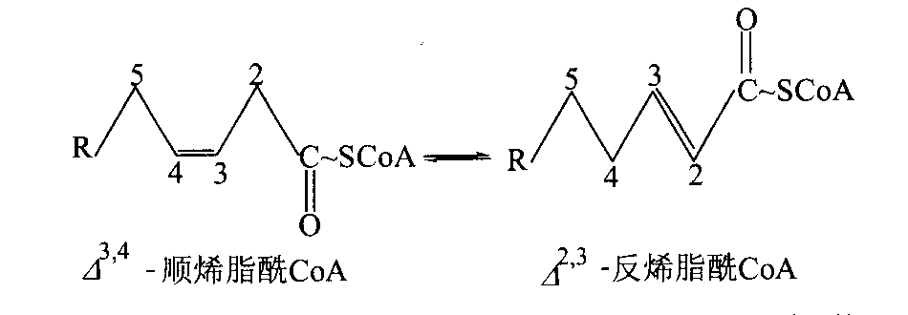
不饱和脂肪酸的氧化
顺反异构酶
体内不饱和脂肪酸约占脂肪酸总量的一半以上。也在线粒体中进行β-氧化。由于不饱和脂肪酸的双键处于顺式构型，所以需要另一个特异性的酶： Δ3-顺，Δ2-反烯酰CoA异构酶催化：

Slide 28
不饱和脂肪酸的氧化
差向异构酶
当双键处于偶数位时，不饱和脂肪酸经几次β-氧化后的产物为D(－)β-羟脂酰～SCoA。这个产物不能被β-羟脂酰～SCoA脱氢酶所催化，因为它要求L型异构体的底物。这时需要β-羟脂酰～SCoA差向异构酶的作用，使之转变为L(+)β -羟脂酰～SCoA，使之能继续进行β-氧化反应

Slide 29
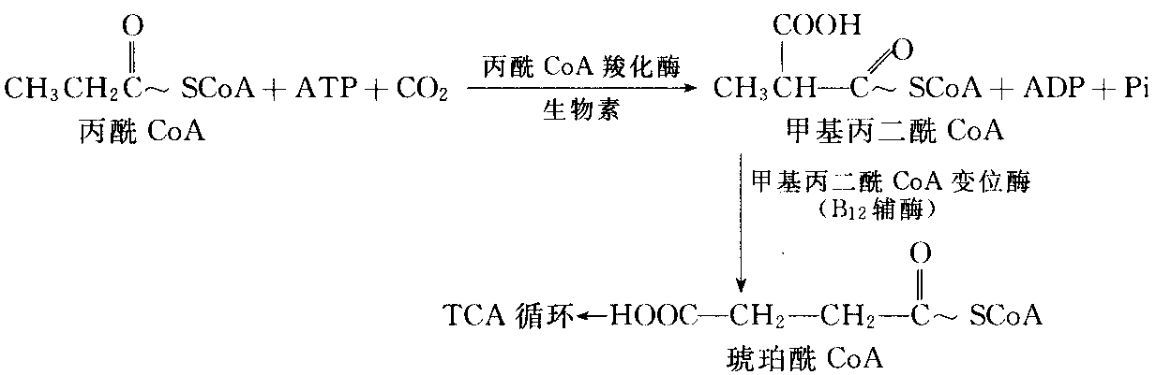
奇数碳脂肪酸的氧化
奇数碳脂肪酸经β -氧化可产生n-1个乙酰～SCoA和一个丙酰～SCoA：

Slide 30
脂肪酸的α-氧化作用
RCH₂COO⁻
O₂
O₂
脂肪酸氧化作用发生在α-碳原子上，分解出CO₂，生成比原来少一个碳原子的脂肪酸，这种氧化作用称为α-氧化作用。
羟化
过氧化
RCH(OH)COO⁻
RCH(OOH)COO⁻
NAD ⁺
CO₂
NADH +H⁺
RCHO
RCOCOO⁻
NAD ⁺
NAD ⁺
NADH +H⁺
NADH +H⁺
CO₂
RCOO⁻

Slide 31
脂肪酸的ω氧化作用
CH₃(CH₂)n COO⁻
脂肪酸的ω-氧化指脂肪酸的末端甲基（ω-端）经氧化转变成羟基，继而再氧化成羧基，从而形成α，ω-二羧酸的过程。
O₂
混合功能氧化酶
NADPH+H⁺
NAPD ⁺
HOCH₂(CH₂)n COO⁻
NAD(P) ⁺
醇酸脱氢酶
NAD(P)H+H⁺
OHC(CH₂)n COO⁻
NAD(P) ⁺
醛酸脱氢酶
NAD(P)H+H⁺
⁻OOC(CH₂)n COO⁻

Slide 32

酮体的代谢
酮体的生成
脂肪酸在肝脏中不完全氧化的中间产物，是β－羟丁酸(约占总量70％)、乙酰乙酸(约占30％) 和丙酮 (含量极微) 的统称。
乙酰CoA是酮体生成的原料。
酮体的利用
酮体生成的生理意义
返回

Slide 33
酮体的生成
β--氧化
硫解酶
脂肪酸
2CH₃COSCoA
CH₃COCH₂COSCoA
乙酰乙酰CoA
CoASH
HMGCoA合成酶
CH₃COSCoA
CoASH
HMGCoA裂解酶
CH₃COCH₂COOH
OH
|
乙酰乙酸
HOOCCH₂-C-CH₂COSCoA
|
CH₃
脱氢酶
脱羧酶
NADH+H⁺
羟甲基戊二酸单酰CoA
（HMGCoA）
NAD⁺
CO₂
CH₃CHOHCH₂COOH
CH₃COCOOH
β--羟丁酸
丙酮
返回

Slide 34
酮体的利用
肝脏细胞的线粒体中含有生成酮体的酶体系，故肝脏是生成酮体的器官，但缺乏氧化酮体的酶，因此不能利用酮体，肝脏产生的酮体必须经血液被运输到肝外组织进一步氧化分解。
肝外组织(如心肌、骨骼肌、肾、肾上腺、脑组织等)有活性很强的利用酮体的酶，所以可利用酮体供能。

Slide 35
酮体的利用
β-羟丁酸 CH₃CH(OH)CH₂COOH
NAD⁺
心、肾、脑和骨胳肌
此酶活性高(10倍)
β -羟丁酸脱氢酶
NADH+H⁺
CH₃COCH₂COOH
乙酰 乙酸
CH₂COOH
ATP+CoA~SH
琥珀酰CoA
CH₂CO~CoA
乙酰 乙酰 CoA合成酶
转移酶
CH₃COCH₂CO~SCoA
乙酰乙酰CoA
PPi+AMP
CH₂COOH
TCA
H₂O
CH₂COOH
HSCoA
琥珀酸
硫解酶
2 Pi
乙酰 CoA CH₃CO~CoA
返回

Slide 36
酮体生成的生理意义
酮体具水溶性，能透过血脑屏障及毛细血管壁，是输出脂肪能源的一种形式。
长期饥饿时，酮体供给脑组织50~70%的能量。
禁食、应激及糖尿病时，心、肾、骨骼肌摄取酮体代替葡萄糖供能，节省葡萄糖以供脑和红细胞所需，并可防止肌肉蛋白的过多消耗。
返回

Slide 37
9.4 脂肪酸及脂类的合成代谢
脂肪酸的合成代谢
脂肪酸碳链的延长
脂肪的合成
脂类的合成代谢
返回

Slide 38
脂肪酸的合成代谢
脂肪酸合成部位
在肝、肾、脑、肺、乳腺及脂肪等多种组织的胞浆中均含有脂肪酸合成酶系，肝脏是人体合成脂肪酸的主要部位，其合成能力最强，约比脂肪组织大8～9倍。

Slide 39
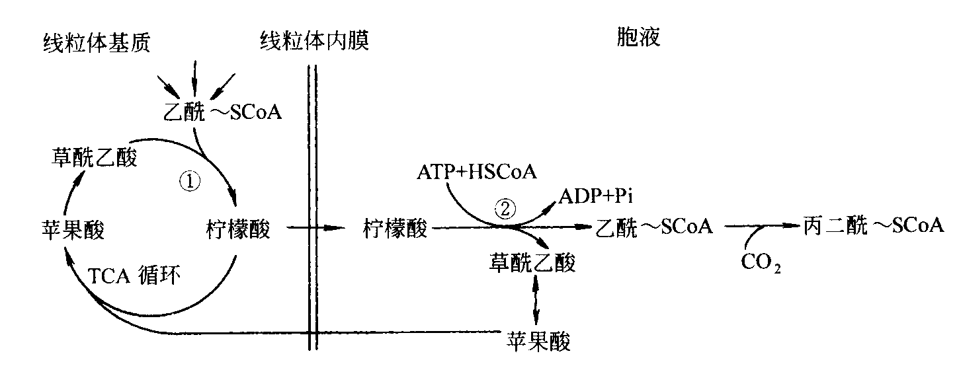
脂肪酸的合成代谢
脂肪酸合成的原料
碳源：糖氧化分解、β-氧化和氨基酸氧化分解产生的乙酰CoA，它们都存在于线粒体中。线粒体中的乙酰CoA，需通过柠檬酸穿梭系统运到胞浆，才能供脂肪酸合成所需。

Slide 40
脂肪酸的合成代谢
脂肪酸合成的原料
ATP、NADPH、HCO₃⁻(二氧化碳)及Mn²⁺等
其中NADPH在肝脏细胞和哺乳动物乳腺中主要来自胞浆中的磷酸戊糖途径，在脂肪细胞中，主要来自苹果酸酶催化反应产生的NADPH:
苹果酸+NADP⁺ 丙酮酸+CO2+NADPH+H⁺

Slide 41
脂肪酸的合成代谢
脂肪酸合成酶系
动物细胞脂肪酸合成酶系包括7种不同功能的酶和酰基载体蛋白(ACP)，都存在于一条肽链上的七个功能区(结构域)，由一个基因编码；酵母细胞中该酶系包含六个酶和ACP，定位于两条肽链上；大肠杆菌的该酶系含六个酶及ACP共七条肽链。

Slide 42
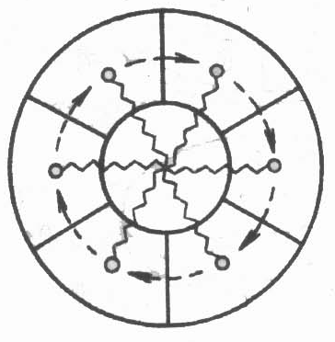
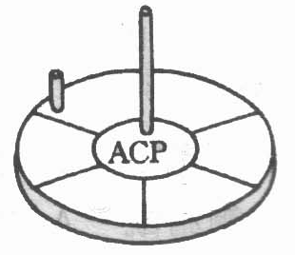
脂肪酸的合成代谢
脂肪酸合成酶系结构模式
中央巯基SH
外围巯基SH
③
④
②
⑤
①
⑥
①乙酰CoA羧化酶 ②ACP－丙二酰转移酶
③β-酮脂酰-ACP合成酶 ④ β-酮脂酰-ACP还原酶
⑤β-羟脂酰-ACP脱水酶 ⑥ 烯脂酰-ACP还原酶

Slide 43
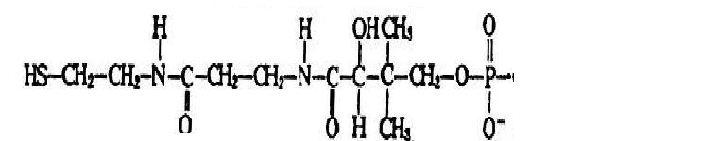
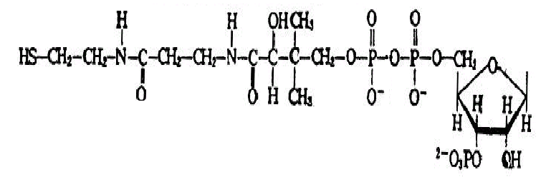
脂肪酸的合成代谢
CoA-SH与ACP-SH的比较
HS
CH2-Ser-ACP
辅基：4-磷酸泛酰巯基乙胺
CoA分子中也有4-磷酸泛酰巯基乙胺
HS
A
4-磷酸泛酰巯基乙胺

Slide 44
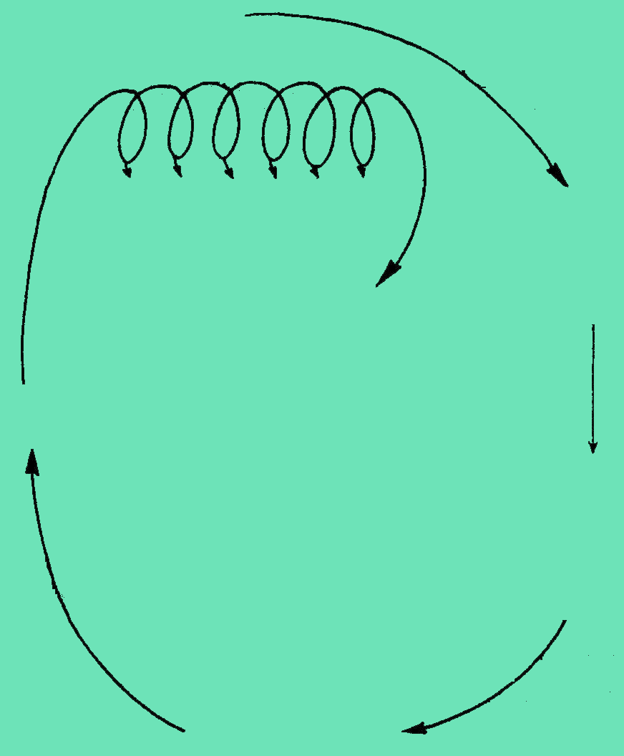
脂肪酸生物合成的反应历程
CH₃COCoA
①
+ CO₂
HOOCCH₃COCoA
②
ACP
CH₃COCoA
CH₃COACP
HOOCCH₃COACP
缩合
③
CO₂ + ACP
C₂
C₂
C₂
C₂
C₂
C₂
CH₃COCH₂C0-SACP
β-酮丁酰ACP
CH₃(CH₂)₁₄C0-SACP
NADPH
CH₃CH₂CH₂C0-SACP
④
还原
⑦
硫解
丁酰ACP
NADP⁺
软脂肪酸
CH₃CH(OH) CH₂C0-SACP
NADP⁺
β-羟丁酰ACP
再还原
⑥
⑤
NADPH
脱水
CH₃CH= CH₂C0-SACP
H₂O
β-烯丁酰ACP

Slide 45
脂肪酸的合成代谢
软脂酸合成的总反应
乙酰CoA＋7丙二酸单酰CoA＋14NADPH＋14H⁺＋H₂O
脂肪酸合成酶系 （7次循环）
软脂酸＋14NADP⁺＋7CO₂＋7H₂O＋8CoA-SH

Slide 46
脂肪酸从头合成与β-氧化比较
区别点 | 从头合成 | β-氧化
细胞中发生部位 | 细胞质 | 线粒体
酰基载体 | ACP-SH | CoA-SH
二碳片段的加入与裂解方式 | 丙二酰ACP | 乙酰CoA
电子供体或受体 | NADPH | FAD、NAD⁺
酶系 | 七种酶和一个蛋白质组成复合物 | 四种酶
原料转运方式 | 柠檬酸转运系统 | 肉碱穿梭系统
羟脂酰化合物的中间构型 | D-型 | L-型
对二氧化碳和柠檬酸的需求 | 要求 | 不要求
能量变化 | 消耗7个ATP和14NADPH | 产生106个ATP
返回

Slide 47
脂肪酸碳链的延长
软脂酰CoA或软脂酸生成后，可在滑面内质网及线粒体经脂肪酸碳链延长酶系的催化作用下，形成更长碳链的饱和脂肪酸。
线粒体延长途径：基本上是β-氧化的逆过程，只是NADPH₂ 作为供氢体参与第二次还原反应。
延长途径
滑面内质网延长途径：与从头合成类似，只是辅酶A作为酰基载体，丙二酰辅酶A提供二碳单位。
返回

Slide 48
脂肪的合成
NADH+H⁺
NAD⁺
CH₂OH
CH₂OH
葡萄糖
C=O
HO-
C
磷酸甘油 脱氢酶
CH₂O-
P
CH₂OH
R₁CO~SCoA
CH₂OCOR₁
磷酸甘油脂酰转移酶
R₂CO~SCoA
R₂CO-O-
C
Pi
2 CoA-SH
CH₂OH
H₂O
CH₂OCOR₁
磷脂酸磷酸酶
R₂CO-O-
C
R₃CO~SCoA
CH₂O-
脂酰转移酶
P
CH₂OCOR₁
磷脂酸
CoA-SH
R₂CO-O-
C
TG
CH₂OCOR₃
返回

Slide 49
脂类的合成代谢
(一) 甘油磷脂的合成
合成部位：全身各组织，肝、肾、肠最活跃。
合成原料：
甘油、脂肪酸、磷酸盐、胆碱、乙醇胺
食物或脂肪分解
丝氨酸、食物
CTP、ATP、丝氨酸、肌醇等
合成过程：

Slide 50
乙醇胺和胆碱的活化
HOCH₂CH₂NH₂
HOCH₂CH₂N(CH₃)₃
ATP
ADP
ATP
ADP
乙醇胺激酶
胆碱激酶
P
OCH₂CH₂NH₂
P
OCH₂CH₂N(CH₃)₃
磷酸乙醇胺
CTP
PPi
CTP:磷酸胆碱胞苷转移酶
CTP
PPi
CTP:磷酸乙醇胺胞苷转移酶
CDP-OCH₂CH₂NH₂
CDP-OCH₂CH₂N(CH₃)₃
CDP-乙醇胺
CDP-胆碱

Slide 51
甘油磷脂的合成
葡萄糖
3-磷酸甘油
转酰酶
2 RCOCoA
2 CoA
磷脂酸
磷酸酯酶
Pi
1,2 - 甘油二酯
转移酶
CDP-乙醇胺
CMP
CDP-胆碱
CMP
脂酰CoA
CoA
磷脂酰乙醇胺
（脑磷脂）
磷脂酰胆碱
（卵磷脂）
甘油三酯

Slide 52
脂类的合成代谢
(二) 胆固醇的合成
合成部位：全身各组织（特别是肝）的胞液及内质网。
合成原料：
乙酰CoA（来自柠檬酸-丙酮酸循环）、NADPH+H⁺、ATP
合成过程：
包括近30步反应，分3个主要阶段， HMG-CoA还原酶是整个反应限速酶。

Slide 53
胆固醇合成的调节
1. 食物种类的影响
★ 高糖、高饱和脂肪膳食时，能诱导
肝HMG-CoA还原酶合成。
★ 糖及脂肪代谢产生的乙酰CoA、
ATP、NADPH+H⁺等增多。
★ 过多的蛋白质，因丙氨酸及丝氨酸
等代谢提供了原料乙酰CoA。
胆固醇合成增加
饥饿、禁食则相反。

Slide 54
胆固醇合成的调节
2. 食物胆固醇的影响
★ 食物Ch有限地反馈抑制HMG-CoA合成(～25%)。
★ 无Ch摄入时解除此种抑制，故适量的Ch摄入有利于此反馈抑制作用。
3. 激素的影响
★ 胰高血糖素 胆固醇合成
★ 胰岛素 胆固醇合成
返回

Slide 55
9.5 脂质代谢在工业上的应用
食品工业上的应用
1. 脂酶水解食品中的脂肪从而影响食品风味
  脂酶水解食品中的油脂产生游离脂肪酸，后者的氧化产物影响食品风味。
2. 脂酶催化酯交换反应
  如脂酶在非水相下催化类可可酯的合成。
脂肪酸发酵
  利用假丝酵母以C11-C15为原料生产脂肪酸。

Slide 56
9.5 脂质代谢在工业上的应用
共轭亚油酸(CLA)及其制备
1. 概念
  十八碳共轭二烯酸的多个位置异构体和几何异构体的混合物
2. 生理功能
  抗动脉硬化、抗血栓、降血压、降血脂等活性，此外，还表现出多种抗肿瘤活性，可作为保健食品。
3. CLA制备
  用特定的酶或微生物催化亚油酸转化成CLA。

Slide 57
9.5 脂质代谢在工业上的应用
γ -亚麻酸(GLA)及其制备
1. γ-亚麻酸是十八碳三烯酸，为人体必需脂肪酸，是合成前列腺素的前体。
2. GLA的应用：防止冠心病和心绞痛、抗高血压、治疗糖尿病、降低胆固醇、抑制溃疡、肥胖症等。
3. 制备：采用微生物发酵是获取GLA的重要途径。

Slide 58
9.5 脂质代谢在工业上的应用
石油开采和处理石油污染
1. 将某些特殊微生物活细胞注入油井，利用其能分解烷烃、石蜡的能力，来提高石油的采出率。
2. 新近从油浸土壤中分离出许多需氧细菌及其某些海面浮游微生物具有ω-氧化途径，能将烃类和脂肪酸迅速降解成水溶性产物。这些微生物对清除海洋石油污染具有重大意义。
返回

Slide 59
1.脂肪酸分解和脂肪酸合成的过程和作用部位有什么差异?
2．乙酰CoA可进入哪些代谢途径?
①进入三羧酸循环氧化分解为CO2和H2O，产生大量能量。
②以乙酰CoA为原料合成脂肪酸，进一步合成脂肪和磷脂等。
③以乙酰CoA为原料合成酮体作为肝输出能源方式。
④以乙酰CoA为原料合成胆固醇。

